Slide 1
如何預防傳染病， 保持身體健康？
價值觀教育
初中／高中
教育局 德育、公民及國民教育組製作
最後更新日期：2024年4月
Notes:
學校可運用此投影片檔案，配合校本情況及學生生活/需要，適當調適，有效培育學生正面價值觀和態度，實踐健康的生活方式。
參考資料：
「傳染病概念」chrome-extension://efaidnbmnnnibpcajpcglclefindmkaj/https://www.chp.gov.hk/files/pdf/guideline_prevention_of_communicable_diseases_rchd_1_concepts_of_communicable_diseases_chi.pdf
「傳染病的概念 - 安老院舍預防傳染病指引」(chrome-extension://efaidnbmnnnibpcajpcglclefindmkaj/https://www.chp.gov.hk/files/pdf/guidelines_on_prevention_of_communicable_diseases_in_residential_care_homes_for_the_elderly_chi_part1.pdf)

Slide 2
什麼是傳染病？
傳染病是指一些可以傳播而使人受感染的疾病。此類疾病是由病原體（例如細菌、病毒）侵入人體所引致的。病原體在體內繁殖或產生毒素，並對正常細胞及其功能造成破壞，嚴重時甚至引致死亡。這些病原體，能透過多種不同的途徑，從一個傳染源（例如病人、病畜）傳到另一個人身上，使其他人也感染到同樣疾病。

Slide 3
傳染鏈
病原體
引致感染的微生物，如細菌、病毒、真菌（黴菌）和寄生蟲。
傳染源
任何讓病原體存活、寄居和繁殖的源頭，如受感染的人類（例如病人、帶菌者和隱性感染患者）、禽畜、昆蟲和泥土。人類可透過接觸傳染源感染病原體。

Slide 4
傳染鏈（續）
傳播途徑
病原體由一處到另一處的移動方式。
有些傳染病能以超過一種的方式傳播，例如：水痘可以經空氣、飛沫或接觸傳播。
宿主
容易受感染者
某些人較易成為傳染病的宿主，例如幼兒、長者及長期病患者。他們的抵抗力較弱，因而容易受到感染。

Slide 5
傳播途徑及傳染病例子
傳播途徑 | 過程 | 傳染病例子
接觸傳播 | 經直接接觸患者的身體，例如：玩集體遊戲時皮膚的觸碰 經間接接觸沾有病原體的物件，如共用的毛巾、梳和衣服 | 傳染性急性結膜炎（紅眼症） 水痘 手足口病 頭蝨 耐藥性金黃葡萄球菌感染
飛沫傳播 | 經吸入患者打噴嚏、咳嗽、吐痰或講話時所噴出的飛沫 經觸摸沾有病原體的物件後，再觸摸口、鼻或眼睛時進入身體 | 流行性感冒（流感） 傷風 嚴重急性呼吸系統綜合症

Slide 6
傳播途徑及傳染病例子
傳播途徑 | 過程 | 傳染病例子
空氣傳播 | 病原體附在微塵或水點上，在空氣中浮游一段時間，再經呼吸道進入人體 | 水痘 肺結核
食物或水源傳播 | 進食了受污染的水或食物，或是使用受污染的食具 | 食物中毒 霍亂 桿菌痢疾 甲型、戊型肝炎

Slide 7
傳播途徑及傳染病例子
傳播途徑 | 過程 | 傳染病例子
病媒傳播 | 病原體在昆蟲體內，如蚊、蟎、蜱或其他昆蟲寄居或繁殖，並經之使人受感染 | 蚊子傳播疾患： 登革熱 瘧疾 日本腦炎
血液或體液傳播 | 被受污染的針或利器所傷，或進行不安全性行為 | 乙型、丙型肝炎 後天免疫力缺乏症（愛滋病）

Slide 8
如何有效預防感染？
X
常消毒以殺掉病原體
及早察覺、隔離及治療患者
保持良好個人、環境及食物衞生
透過接種疫苗和健康的生活模式以增強個人抵抗力
清除可供病原體繁殖的地方

Slide 9
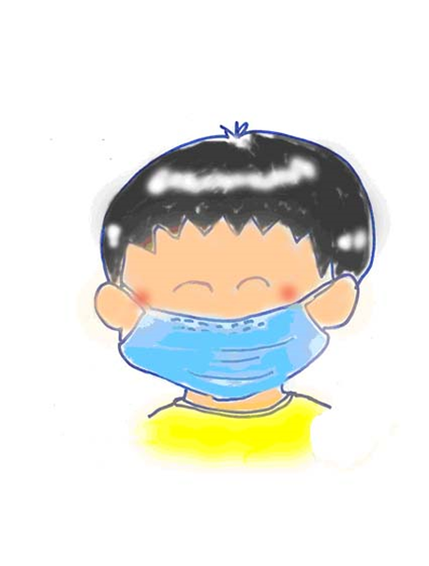
個人層面
家庭層面
學校層面
社區層面
我可以做甚麼？

Slide 10
個人層面
(律己) 實行良好的健康習慣，包括保持個人衞生、生活常規和樂觀心情。
(積極) 養成恆常運動和健康飲食習慣，保持身體健康。

Slide 11
個人層面 。。。我做得到!!!
盡量避免前往人多擠迫的地方，如需搭乘交通工具或在人多擠逼的地方逗留時，應以正確方法佩戴口罩。
經常保持雙手清潔，尤其在觸摸口、鼻或眼之前；觸摸扶手或門把等公共設施後，洗手時應以梘液和清水清潔雙手，並搓手最少20秒。
打噴嚏或咳嗽時應用紙巾掩蓋口鼻，把用過的紙巾棄置於有蓋垃圾箱內，然後徹底清潔雙手。
如廁時亦要注重衞生，先將廁板蓋上才沖廁水，以免散播病菌。

Slide 14
個人層面
家庭層面
學校層面
社區層面
我可以做甚麼？

Slide 15
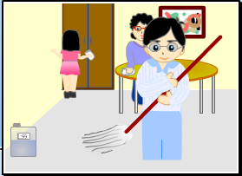
家庭層面
(關愛) 留意家人實踐健康生活習慣，互相提點
(承擔) 主動表達對家人身心健康的關懷(包括祖父母、父母、兄弟姊妹) ，提高大家「正能量」
(責任感)積極參與家居清潔的工作

Slide 16
家庭層面 。。。我做得到!!!
積極協助做家務，保持清潔和整齊的生活環境。
當出現呼吸道感染病徵，應戴上外科口罩，避免與家人密切接觸，及盡早向醫生求診。
提醒家人妥善保養排水渠管和定期（約每星期一次）把約半公升的清水注入每個排水口（U型隔氣口），以確保環境衞生。

Slide 17
個人層面
家庭層面
學校層面
社區層面
我可以做甚麼？

Slide 18
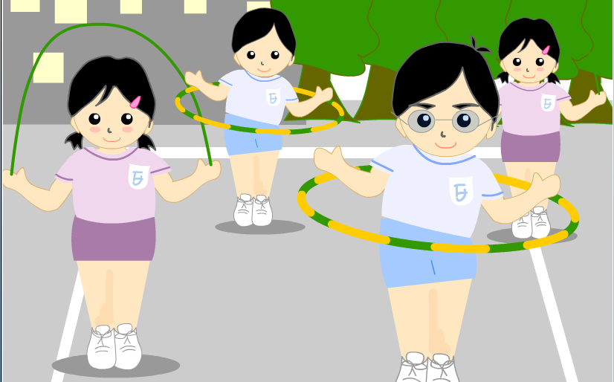
學校層面。。。我做得到!!!
(律己)小心留意自己行為，保持學校環境衛生。

Slide 19
個人層面
家庭層面
學校層面
社區層面
我可以做甚麼？

Slide 20
社區層面。。。我做得到!!!
(責任感)注意個人行為，保持社區環境清潔，關注公共衛生。
(關愛)主動關心社會一些弱勢/有需要的人，互相支持。

Slide 21
「我的行動承諾！」

Slide 22
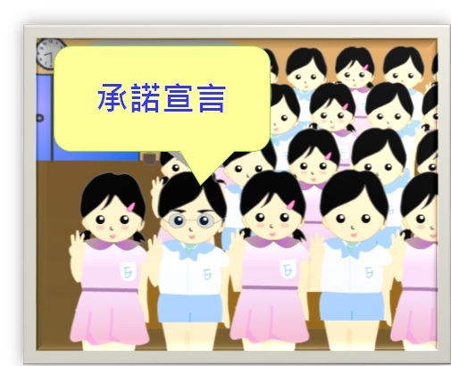
「我承諾從今天起，時刻保持良好的個人、環境及食物衛生，保持身體健康。」
Notes:
建議承諾宣言

Slide 23
完

